Slide 1
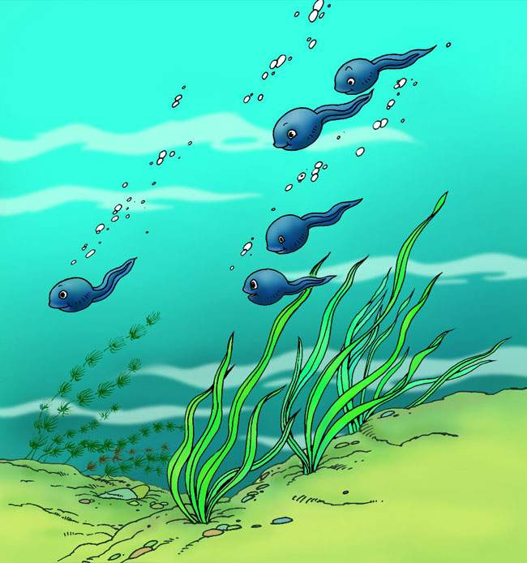

Slide 3
34 小蝌蚪找妈妈

Slide 4
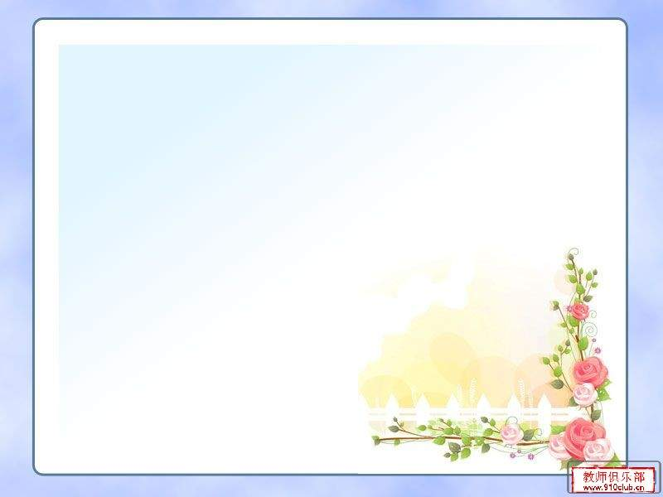
huī yíng ā yí
黑灰色 迎上去 阿 姨
zhuī dǐng pī gǔ
追赶 头顶 披着 鼓着
ī
í

Slide 5
灰 阿 姨 迎
追 披 鼓 顶

Slide 6
一蹬 一跳 一蹦
yì yí yì

Slide 7
甩着 蹲着 露着 披着 鼓着

Slide 8


Slide 9
他们游到荷花旁边，看见荷叶上蹲着一只大青蛙，披着碧绿的衣裳，露着雪白的肚皮，鼓着一对大眼睛。

Slide 10
34 小蝌蚪找妈妈
第二课时

Slide 11
黑灰色 迎上去 阿 姨
追赶 头顶 披着 鼓着

Slide 12
大大的脑袋，黑灰色的身子，甩着
长长的尾巴，快活地游来游去。

Slide 13
小蝌蚪向 打听，知道自己的
妈妈 ， ，于是，他们把
当作了妈妈。

Slide 14
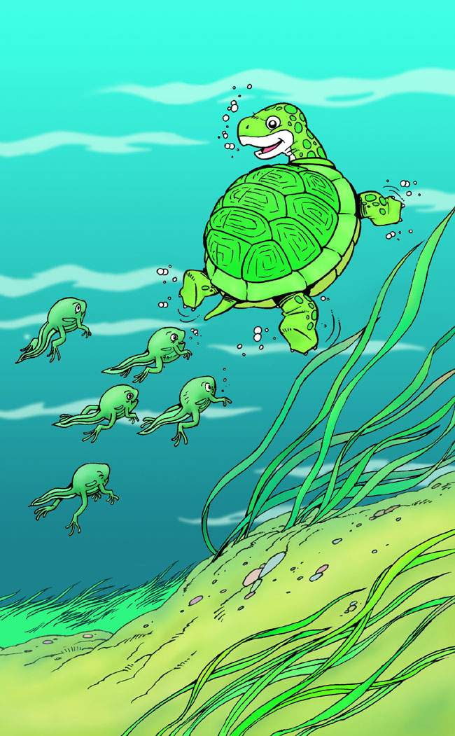
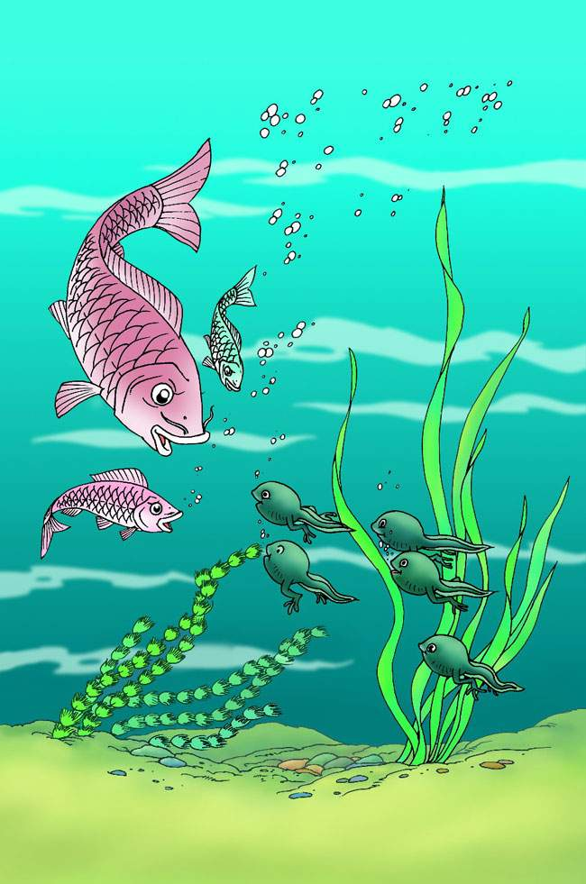
就迎上去,问:“鲤鱼阿姨，我们的妈妈在哪里？”
“你们的妈妈四条腿，宽嘴巴。你们到那边去找吧！”

Slide 15
连忙追上去,叫着:“妈妈，妈妈！”
笑着说;“我不是你们的妈妈。你们的妈妈头顶上有两只大眼睛，披着绿衣裳。你们到那边去找吧！”

Slide 16
迎上去
追上去

Slide 17
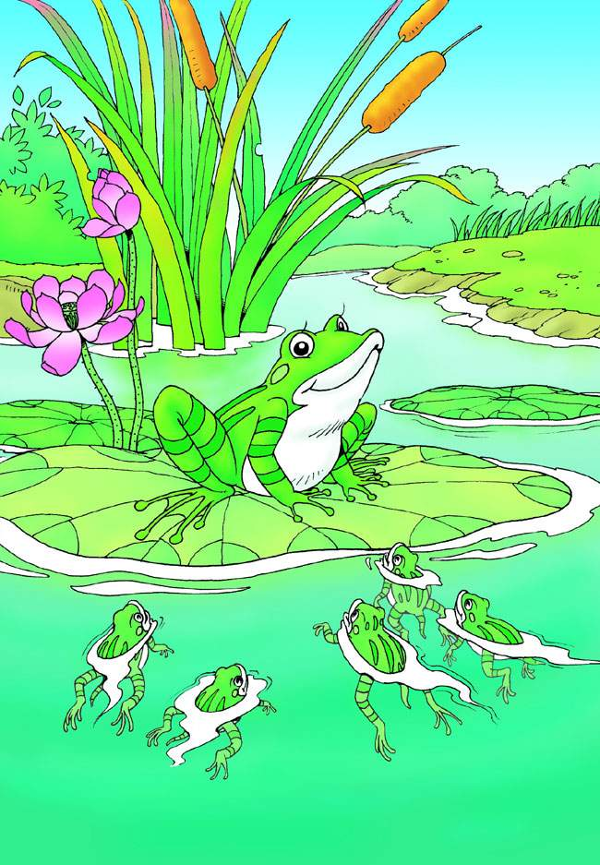

Slide 18
荷叶上蹲着一只大青蛙，披着碧绿的衣裳，露着雪白的肚皮，鼓着一对大眼睛。
荷叶上有一只大青蛙，背上是绿的，肚皮是白的，长着一对大眼睛。
动作：蹲 披 露 鼓
颜色：碧绿 雪白

Slide 19
叫着:“妈妈，妈妈！”
笑着说:“好孩子，你们已经长成青蛙了，快跳上来吧！”
他们后腿一蹬，向前一跳，蹦到了荷叶上。

Slide 20
自由读2—6自然段，用“～ ～ ～ ～ ～ ～”画出描写小蝌蚪变化的句子。

Slide 21
小蝌蚪长着大大的脑袋，
黑灰色的身子，甩着长长的尾
巴。过了几天长出两条（ ），
又过了几天，长出两条（ ），
再过几天，（ ）变短了，渐渐
地，（ ）已经不见了，小蝌蚪
长成了（ ）。
后腿
前腿
尾巴
尾巴
青蛙

Slide 22
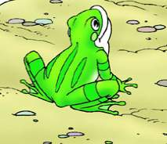
你能用自己的话说说
小蝌蚪的变化过程吗？

Slide 23
你们已经长成青蛙了。
小青蛙的尾巴已经不见了。
已经 。

Slide 24
作业：
１、实地观察小蝌蚪和青蛙，或在家长的帮助下，捉几只小蝌蚪养一阵子，观察他们的变化，并记录下来。
２、通过看书、上网、请教等各种形式，查找关于青蛙是益虫、小蝌蚪尾巴消失之谜、蝌蚪的生活习性等资料，课间交流。

